Slide 1
Capital requirements, market power, and risk-taking in banking by Rafael Repullo
报告人：马兆星
2022.10.16

Slide 2
问题的提出
监管收紧资本要求对银行风险承担的影响
资本风险效应：提高资本要求意味着违约下银行股东损失更大，因此降低银行冒险的动机
特许权价值效应；较高的资本要求降低了银行的特许权价值，从而降低了审慎投资的回报（Hellmann等人（2000），以下简称HMS）
考虑银行竞争程度
银行竞争的加剧也会侵蚀银行特许权价值，从而降低银行审慎投资的动机
HMS考虑一个完全竞争的存款市场，则一家银行筹集的存款都正向取决于该银行自己的存款利率，负向取决于所有其他银行的利率，此时均衡一阶条件无法确定
如果在一个不完全竞争的银行体系中，提高资本要求对银行风险承担有什么影响？

Slide 3
模型设定
银行投资
一种是审慎资产，收益率为α，一种是赌博性资产， 1-π的概率收益率为γ，π的概率为β，且γ > α > (1 - π)γ + πβ
且假设股东预期收益率ρ>α
银行资本要求
监管要求每单位存款银行持有最低资本K（假设存款保险费为0）
不完全竞争
借用空间竞争的模型，圆周上均匀分布储户，银行在圆周上对称分布，通过存款利率来竞争。而储户离银行的距离就是银行市场力量的来源（SALOP 圆周）

Slide 4
模型设定
其他基本设定
n>2家风险中性银行，j=1,…
时间离散、无限期
当银行被发现无力偿还时，即资产价值小于其存款负债价值时，经营许可就会被收回，此时会有一家新银行被允许进入市场，银行总数保持为n
连续度量为1的存款人均匀分布在单位长度的圆周上，n家银行对称分布在圆周上
储户面对两个时点：第一个有1单位的禀赋，投资为银行存款，第二个时点消费
储户前往每个银行的成本是与银行距离的μ倍
均衡状态下，每家银行会得到1/n的存款，银行也可以通过股权筹资，收益率为ρ

Slide 5
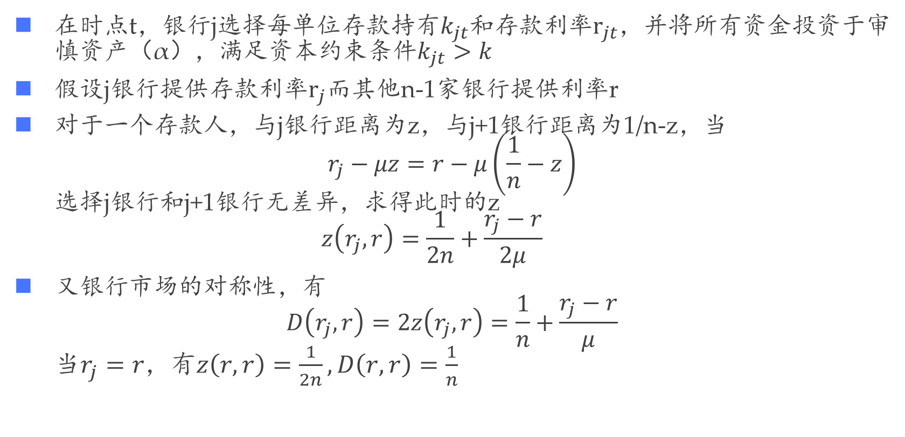
模型平衡：仅投资审慎资产
在时点t，银行j选择每单位存款持有$k_{jt}$和存款利率$r_{jt}$，并将所有资金投资于审慎资产（α），满足资本约束条件$k_{jt}>k$
假设j银行提供存款利率$r_{j}$而其他n-1家银行提供利率r
对于一个存款人，与j银行距离为z，与j+1银行距离为1/n-z，当 $r_{j}−μz=r−μ\left(\frac{1}{n}−z\right)$ 选择j银行和j+1银行无差异，求得此时的z $z\left(r_{j},r\right)=\frac{1}{2n}+\frac{r_{j}−r}{2μ}$
又银行市场的对称性，有 $D\left(r_{j},r\right)=2z\left(r_{j},r\right)=\frac{1}{n}+\frac{r_{j}−r}{μ}$ 当$r_{j}=r$，有$z\left(r,r\right)=\frac{1}{2n},D\left(r,r\right)=\frac{1}{n}$

Slide 6
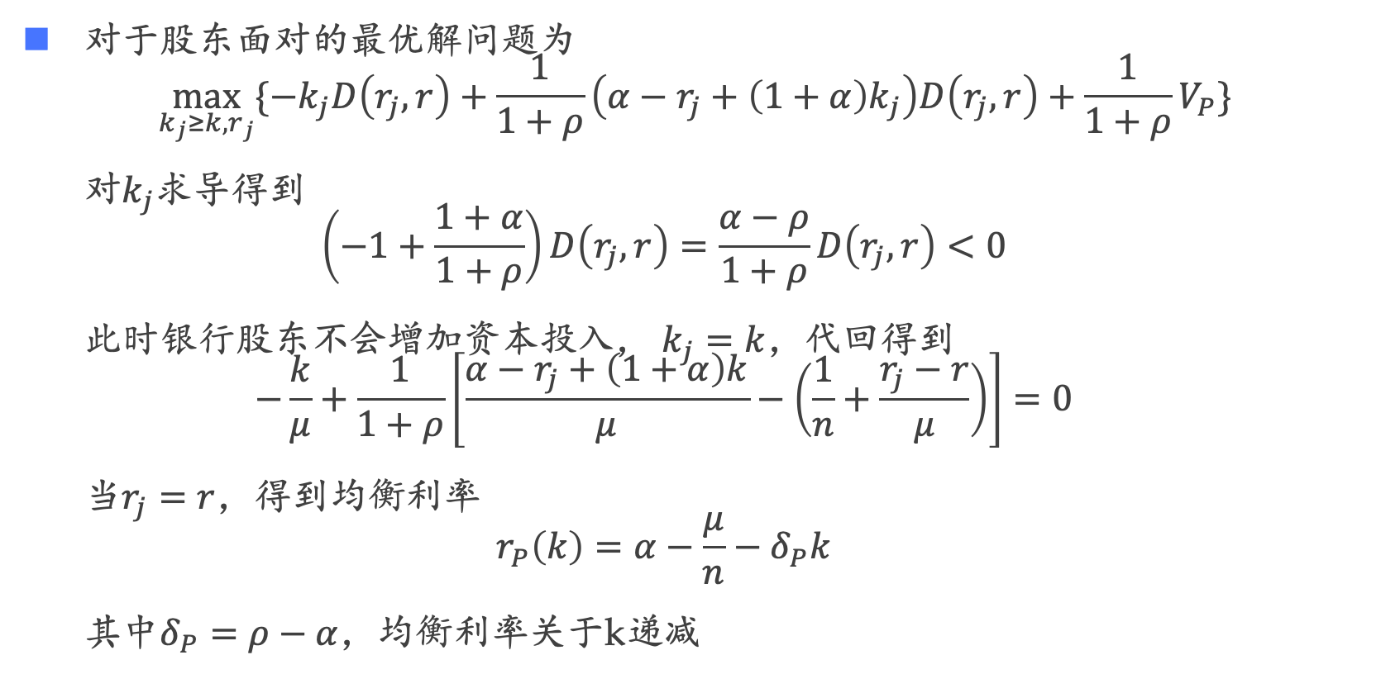
模型平衡：仅投资审慎资产
对于股东面对的最优解问题为 $\max_{k_{j}≥k,r_{j}}{\{−k_{j}D\left(r_{j},r\right)+\frac{1}{1+ρ}\left(α−r_{j}+\left(1+α\right)k_{j}\right)D\left(r_{j},r\right)+\frac{1}{1+ρ}V_{P}\}}$ 对$k_{j}$求导得到 $（−1+\frac{1+α}{1+ρ}）D\left(r_{j},r\right)=\frac{α−ρ}{1+ρ}D\left(r_{j},r\right)<0$ 此时银行股东不会增加资本投入， $k_{j}=k$，代回得到 $−\frac{k}{μ}+\frac{1}{1+ρ}\left[\frac{α−r_{j}+\left(1+α\right)k}{μ}−\left(\frac{1}{n}+\frac{r_{j}−r}{μ}\right)\right]=0$ 当$r_{j}=r$，得到均衡利率 $r_{P}\left(k\right)=α−\frac{μ}{n}−δ_{P}k$ 其中$δ_{P}=ρ−α$，均衡利率关于k递减

Slide 7
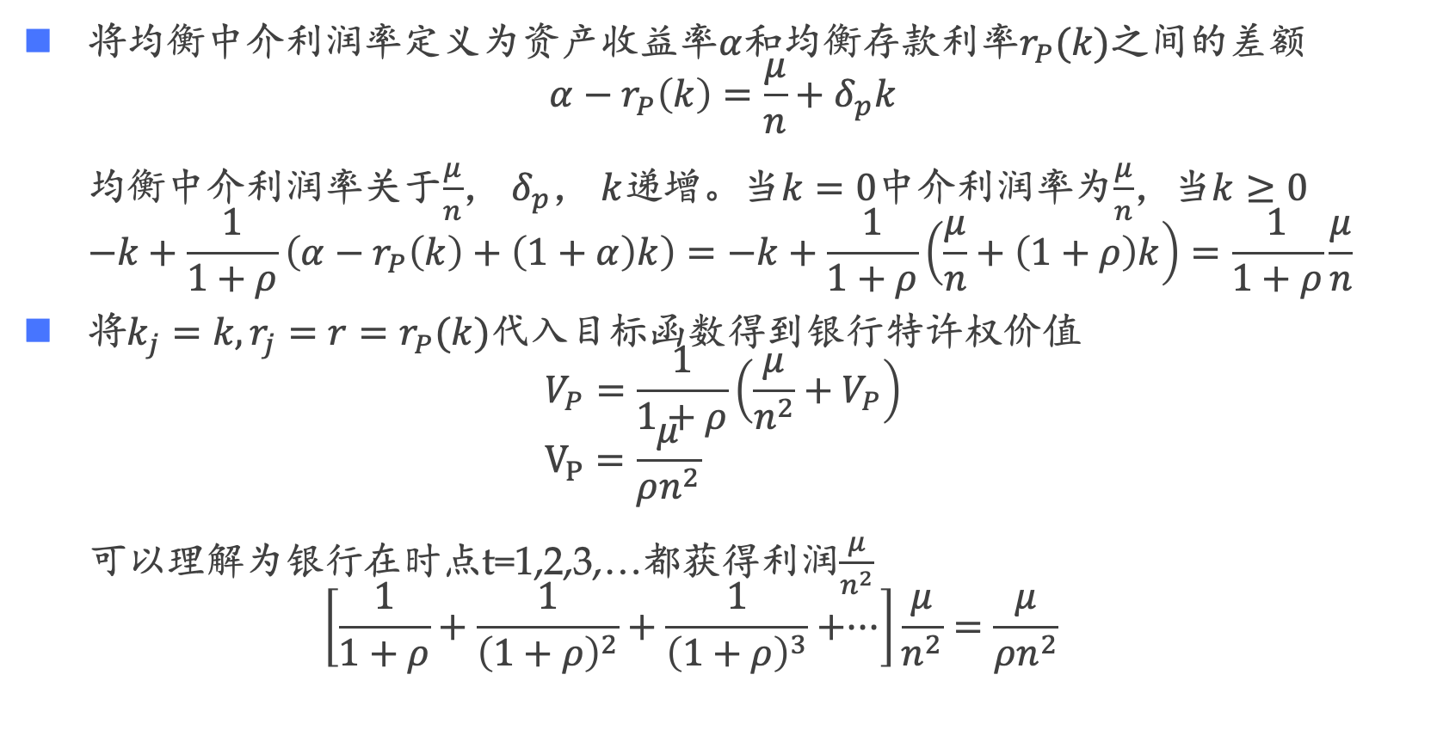
模型平衡：仅投资审慎资产
将均衡中介利润率定义为资产收益率$α$和均衡存款利率$r_{P}(k)$之间的差额 $α−r_{P}\left(k\right)=\frac{μ}{n}+δ_{p}k$ 均衡中介利润率关于$\frac{μ}{n}$， $δ_{p}$， $k$递增。当$k=0$中介利润率为$\frac{μ}{n}$，当$k≥0$ $−k+\frac{1}{1+ρ}\left(α−r_{P}\left(k\right)+\left(1+α\right)k\right)=−k+\frac{1}{1+ρ}\left(\frac{μ}{n}+\left(1+ρ\right)k\right)=\frac{1}{1+ρ}\frac{μ}{n}$
将$k_{j}=k,r_{j}=r=r_{P}(k)$代入目标函数得到银行特许权价值 $V_{P}=\frac{1}{1+ρ}\left(\frac{μ}{n^{2}}+V_{P}\right)$ $V_{P}=\frac{μ}{ρn^{2}}$ 可以理解为银行在时点t=1,2,3,…都获得利润$\frac{μ}{n^{2}}$ $\left[\frac{1}{1+ρ}+\frac{1}{{\left(1+ρ\right)}^{2}}+\frac{1}{{\left(1+ρ\right)}^{3}}+···\right]\frac{μ}{n^{2}}=\frac{μ}{ρn^{2}}$

Slide 8
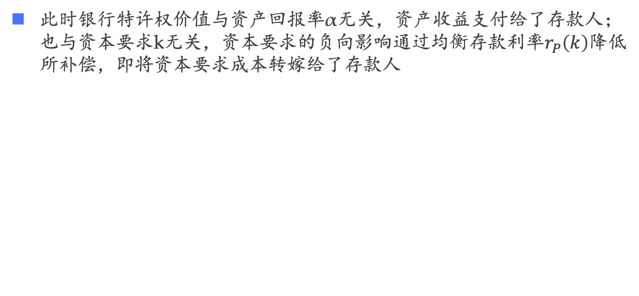
模型平衡：仅投资审慎资产
此时银行特许权价值与资产回报率α无关，资产收益支付给了存款人；也与资本要求k无关，资本要求的负向影响通过均衡存款利率$r_{P}\left(k\right)$降低所补偿，即将资本要求成本转嫁给了存款人

Slide 9
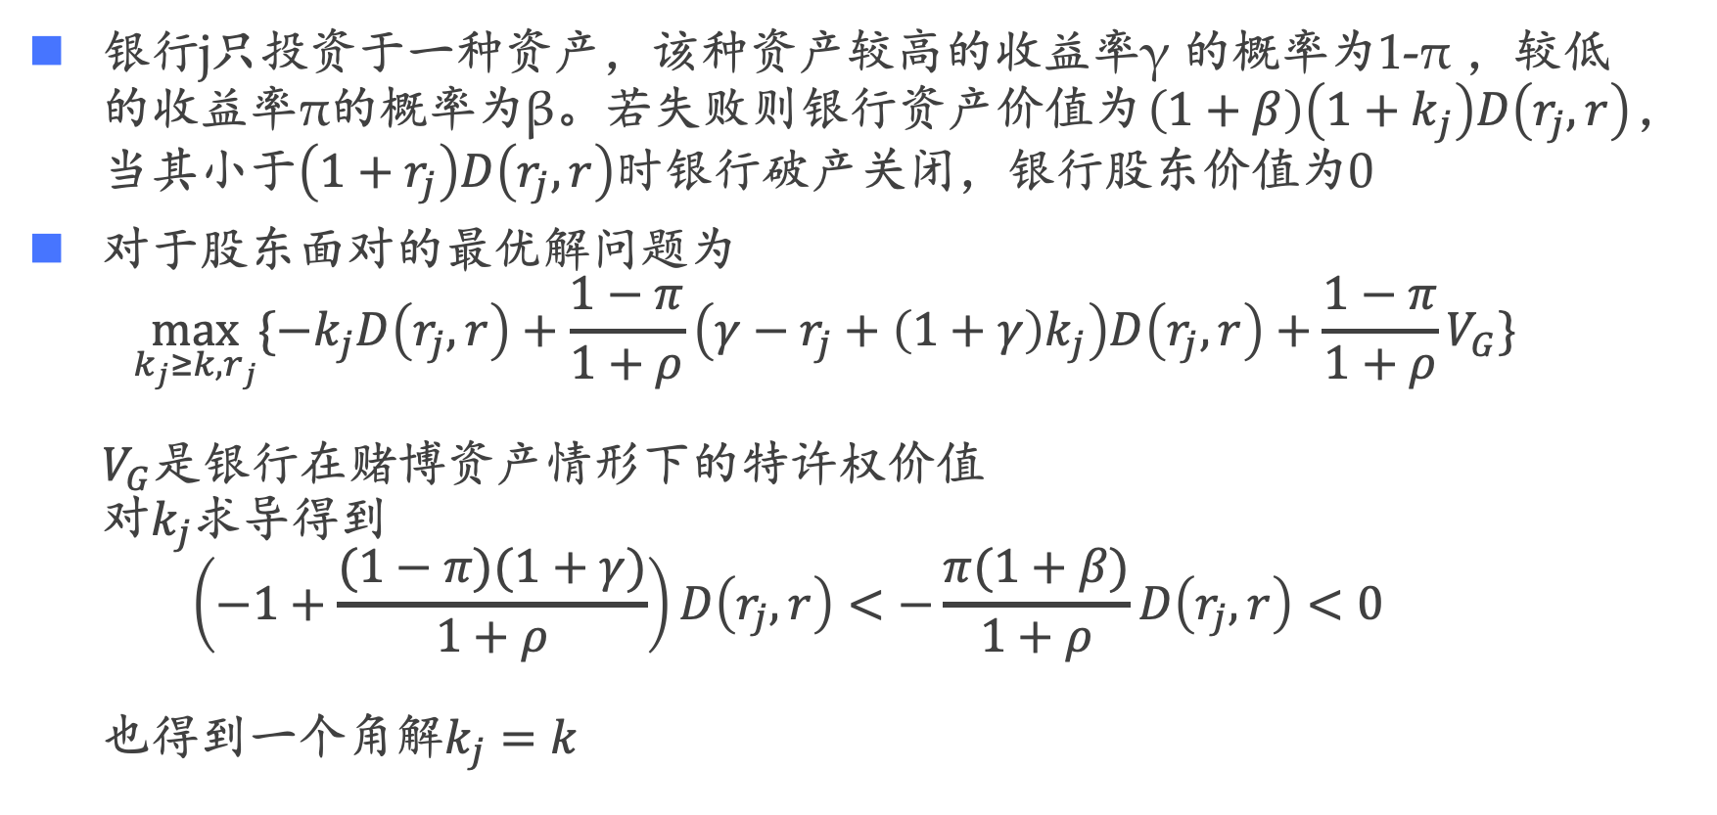
模型平衡：仅投资赌博资产
银行j只投资于一种资产，该种资产较高的收益率γ 的概率为1-π ，较低的收益率π的概率为β。若失败则银行资产价值为$\left(1+β\right)\left(1+k_{j}\right)D\left(r_{j},r\right)$，当其小于$\left(1+r_{j}\right)D\left(r_{j},r\right)$时银行破产关闭，银行股东价值为0
对于股东面对的最优解问题为 $\max_{k_{j}≥k,r_{j}}{\{−k_{j}D\left(r_{j},r\right)+\frac{1−π}{1+ρ}\left(γ−r_{j}+\left(1+γ\right)k_{j}\right)D\left(r_{j},r\right)+\frac{1−π}{1+ρ}V_{G}\}}$ $V_{G}$是银行在赌博资产情形下的特许权价值 对$k_{j}$求导得到 $（−1+\frac{(1−π)(1+γ)}{1+ρ}）D\left(r_{j},r\right)<−\frac{π(1+β)}{1+ρ}D\left(r_{j},r\right)<0$ 也得到一个角解$k_{j}=k$

Slide 10
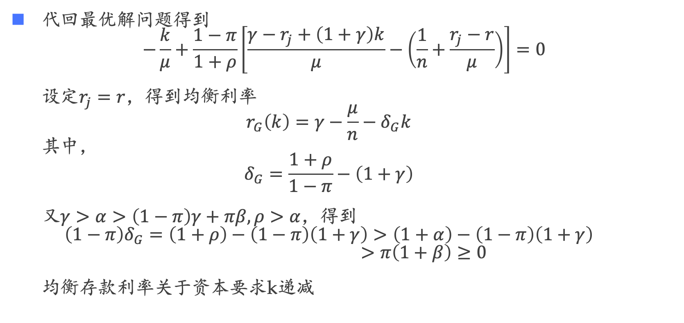
模型平衡：仅投资赌博资产
代回最优解问题得到 $−\frac{k}{μ}+\frac{1−π}{1+ρ}\left[\frac{γ−r_{j}+\left(1+γ\right)k}{μ}−\left(\frac{1}{n}+\frac{r_{j}−r}{μ}\right)\right]=0$ 设定$r_{j}=r$，得到均衡利率 $r_{G}\left(k\right)=γ−\frac{μ}{n}−δ_{G}k$ 其中， $δ_{G}=\frac{1+ρ}{1−π}−\left(1+γ\right)$ 又$γ>α>\left(1−π\right)γ+πβ,ρ>α$，得到 $\left(1−π\right)δ_{G}=\left(1+ρ\right)−\left(1−π\right)\left(1+γ\right)>\left(1+α\right)−\left(1−π\right)\left(1+γ\right)$ $>π\left(1+β\right)≥0$ 均衡存款利率关于资本要求k递减

Slide 11
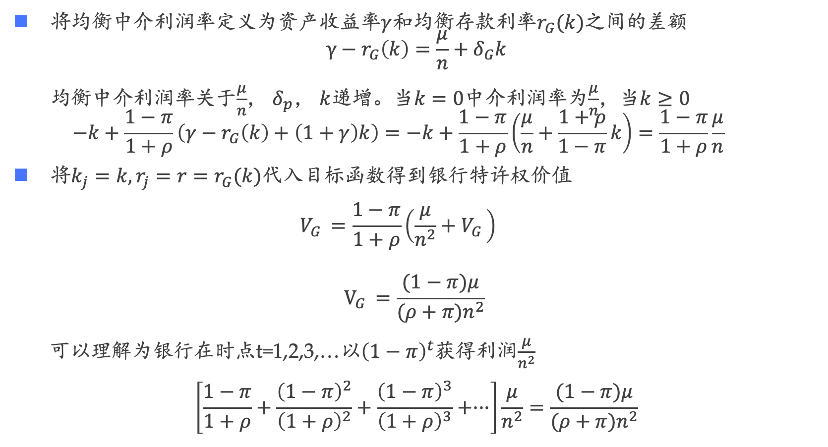
模型平衡：仅投资赌博资产
将均衡中介利润率定义为资产收益率$γ$和均衡存款利率$r_{G}(k)$之间的差额 $γ−r_{G}\left(k\right)=\frac{μ}{n}+δ_{G}k$ 均衡中介利润率关于$\frac{μ}{n}$， $δ_{p}$， $k$递增。当$k=0$中介利润率为$\frac{μ}{n}$，当$k≥0$ $−k+\frac{1−π}{1+ρ}\left(γ−r_{G}\left(k\right)+\left(1+γ\right)k\right)=−k+\frac{1−π}{1+ρ}\left(\frac{μ}{n}+\frac{1+ρ}{1−π}k\right)=\frac{1−π}{1+ρ}\frac{μ}{n}$
将$k_{j}=k,r_{j}=r=r_{G}(k)$代入目标函数得到银行特许权价值 $V_{G }=\frac{1−π}{1+ρ}\left(\frac{μ}{n^{2}}+V_{G }\right)$
$$V_{G }=\frac{(1−π)μ}{(ρ+π)n^{2}}$$ 可以理解为银行在时点t=1,2,3,…以${\left(1−π\right)}^{t}$获得利润$\frac{μ}{n^{2}}$ $$\left[\frac{1−π}{1+ρ}+\frac{{\left(1−π\right)}^{2}}{{\left(1+ρ\right)}^{2}}+\frac{{\left(1−π\right)}^{3}}{{\left(1+ρ\right)}^{3}}+···\right]\frac{μ}{n^{2}}=\frac{(1−π)μ}{(ρ+π)n^{2}}$$

Slide 12
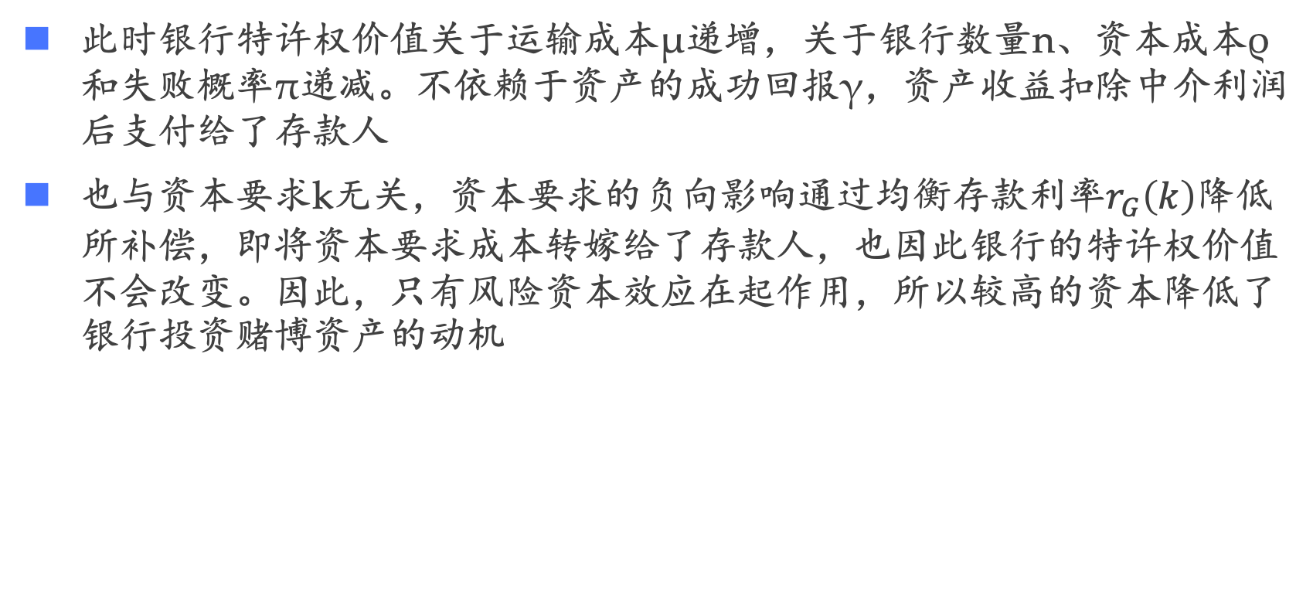
模型平衡：仅投资赌博资产
此时银行特许权价值关于运输成本μ递增，关于银行数量n、资本成本ρ和失败概率π递减。不依赖于资产的成功回报γ，资产收益扣除中介利润后支付给了存款人
也与资本要求k无关，资本要求的负向影响通过均衡存款利率$r_{G}\left(k\right)$降低所补偿，即将资本要求成本转嫁给了存款人，也因此银行的特许权价值不会改变。因此，只有风险资本效应在起作用，所以较高的资本降低了银行投资赌博资产的动机

Slide 13
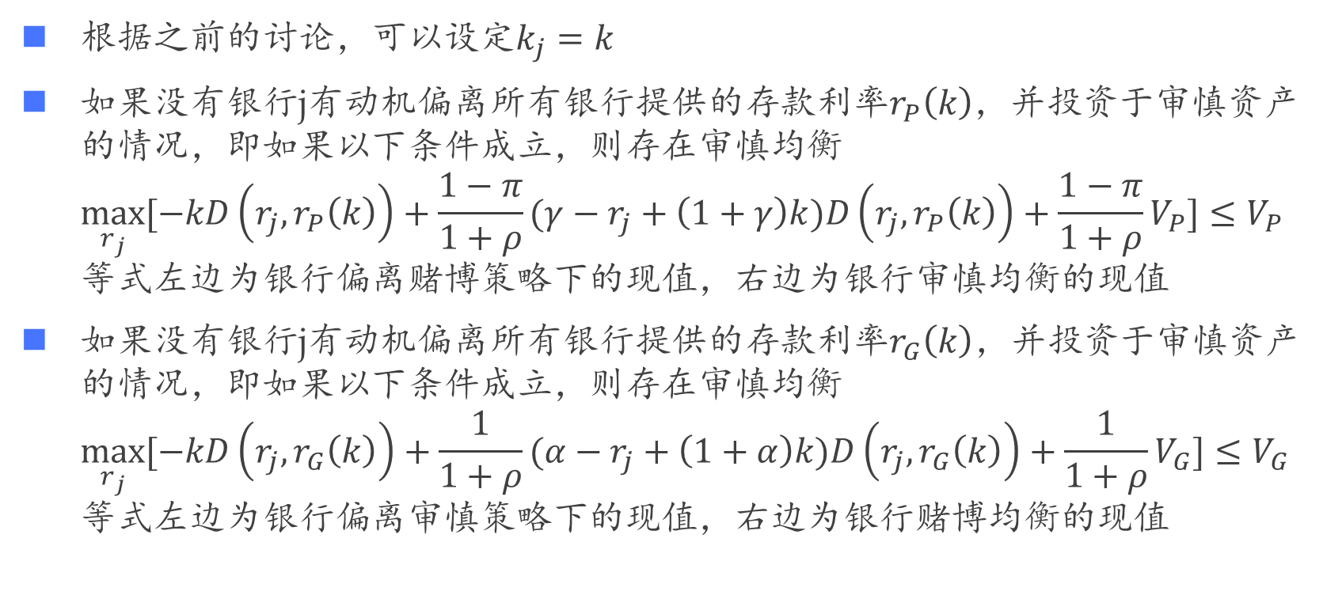
模型平衡：投资审慎资产和赌博资产
根据之前的讨论，可以设定$k_{j}=k$
如果没有银行j有动机偏离所有银行提供的存款利率$r_{P}\left(k\right)$，并投资于审慎资产的情况，即如果以下条件成立，则存在审慎均衡 $\max_{r_{j}}{[−kD\left(r_{j},r_{P}\left(k\right)\right)+\frac{1−π}{1+ρ}(γ−r_{j}+\left(1+γ\right)k)D\left(r_{j},r_{P}\left(k\right)\right)+\frac{1−π}{1+ρ}V_{P}]≤V_{P}}$ 等式左边为银行偏离赌博策略下的现值，右边为银行审慎均衡的现值
如果没有银行j有动机偏离所有银行提供的存款利率$r_{G}\left(k\right)$，并投资于审慎资产的情况，即如果以下条件成立，则存在审慎均衡 $\max_{r_{j}}{[−kD\left(r_{j},r_{G}\left(k\right)\right)+\frac{1}{1+ρ}(α−r_{j}+\left(1+α\right)k)D\left(r_{j},r_{G}\left(k\right)\right)+\frac{1}{1+ρ}V_{G}]≤V_{G }}$ 等式左边为银行偏离审慎策略下的现值，右边为银行赌博均衡的现值

Slide 14
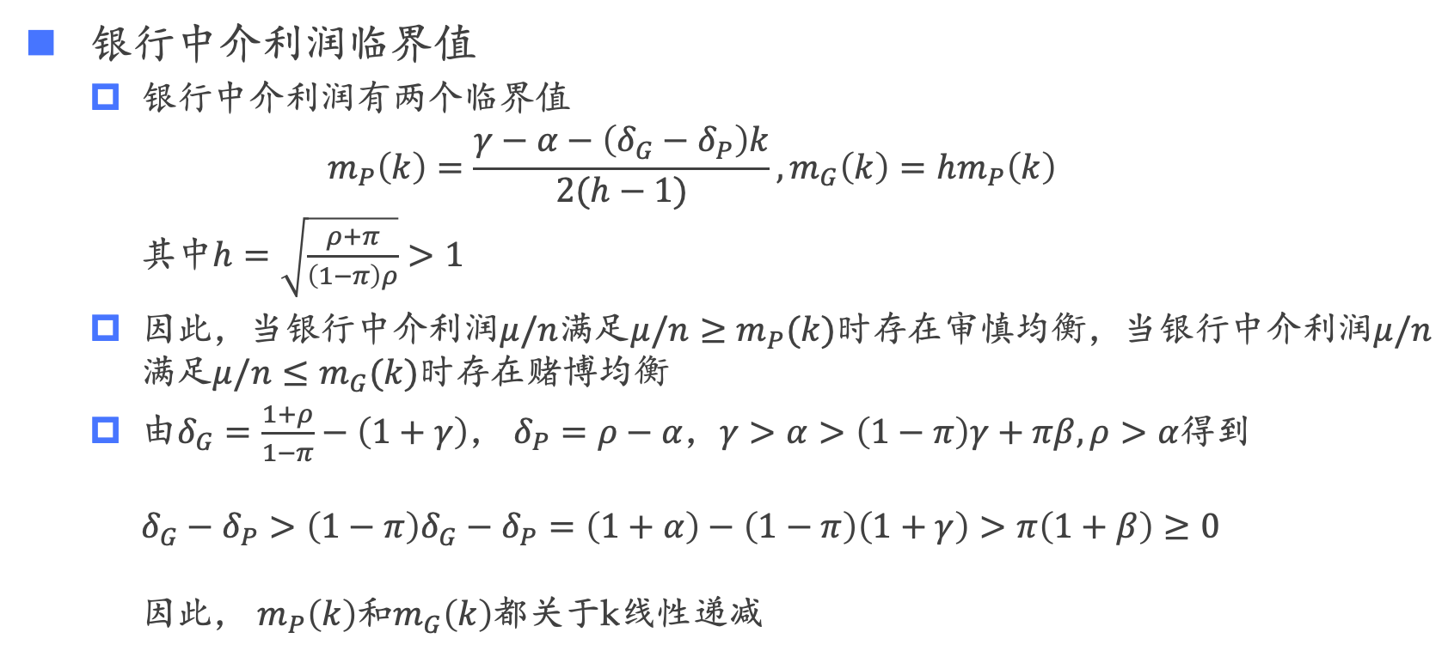
模型结论：命题一
银行中介利润临界值
银行中介利润有两个临界值 $m_{P}\left(k\right)=\frac{γ−α−\left(δ_{G}−δ_{P}\right)k}{2(h−1)},m_{G}\left(k\right)=hm_{P}\left(k\right)$ 其中$h=\sqrt{\frac{ρ+π}{\left(1−π\right)ρ}}>1$
因此，当银行中介利润$μ/n$满足$μ/n≥m_{P}(k)$时存在审慎均衡，当银行中介利润$μ/n$满足$μ/n≤m_{G}(k)$时存在赌博均衡
由$δ_{G}=\frac{1+ρ}{1−π}−\left(1+γ\right)$， $δ_{P}=ρ−α$，$γ>α>\left(1−π\right)γ+πβ,ρ>α$得到 $δ_{G}−δ_{P}>\left(1−π\right)δ_{G}−δ_{P}=\left(1+α\right)−\left(1−π\right)\left(1+γ\right)>π\left(1+β\right)≥0$ 因此， $m_{P}\left(k\right)$和$m_{G}\left(k\right)$都关于k线性递减

Slide 15
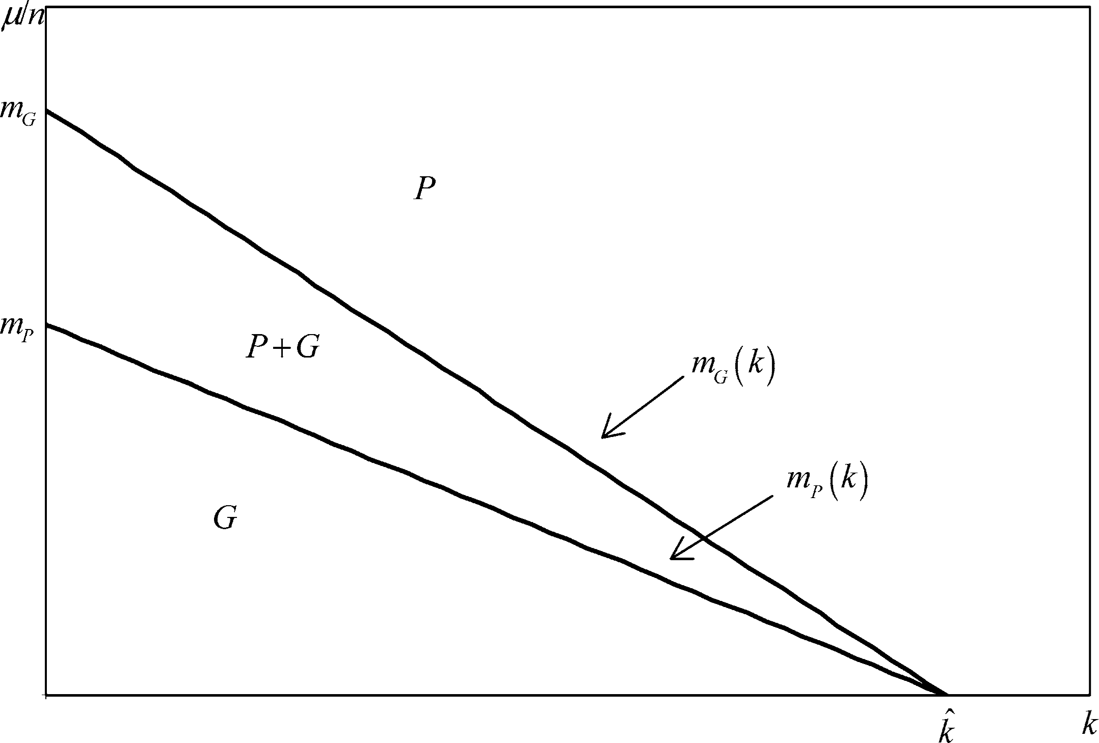
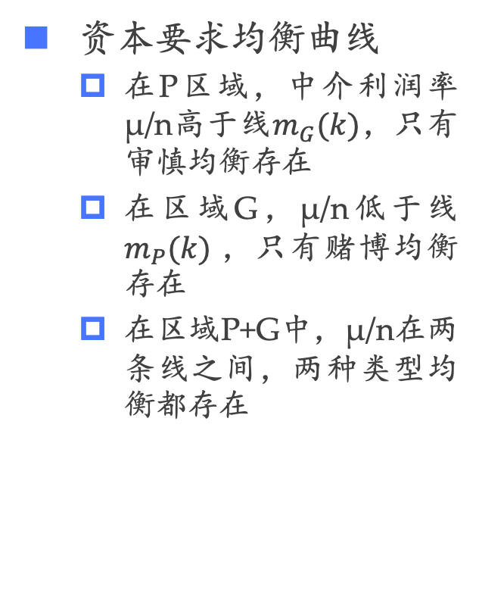
模型结论：命题一
资本要求均衡曲线
在P区域，中介利润率μ/n高于线$m_{G}(k)$，只有审慎均衡存在
在区域G，μ/n低于线$m_{P}(k)$，只有赌博均衡存在
在区域P+G中，μ/n在两条线之间，两种类型均衡都存在

Slide 16
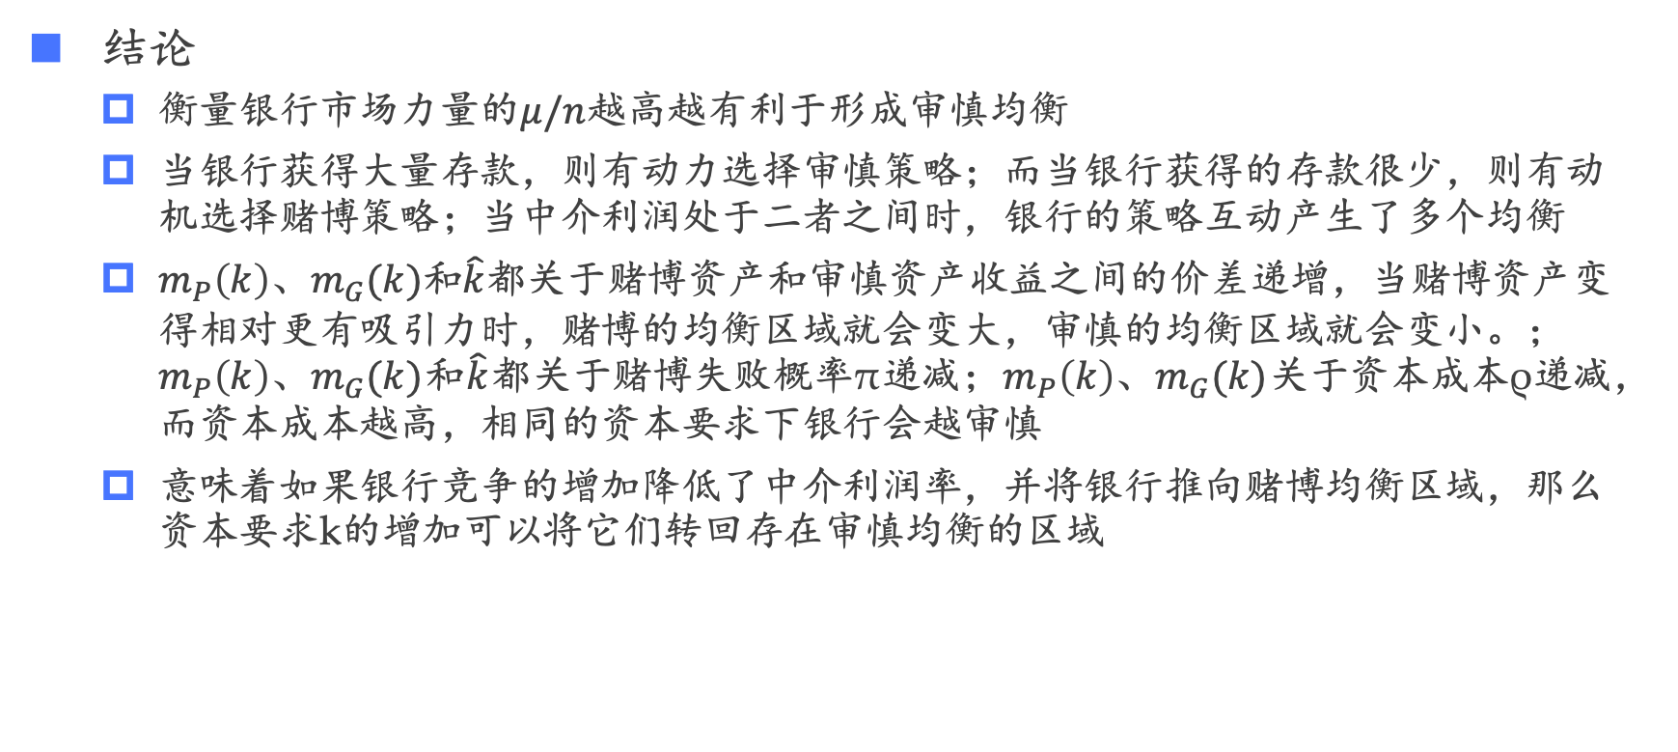
模型结论：命题一
结论
衡量银行市场力量的$μ/n$越高越有利于形成审慎均衡
当银行获得大量存款，则有动力选择审慎策略；而当银行获得的存款很少，则有动机选择赌博策略；当中介利润处于二者之间时，银行的策略互动产生了多个均衡
$m_{P}\left(k\right)、m_{G}(k)$和$\hat{k}$都关于赌博资产和审慎资产收益之间的价差递增，当赌博资产变得相对更有吸引力时，赌博的均衡区域就会变大，审慎的均衡区域就会变小。；$m_{P}\left(k\right)、m_{G}(k)$和$\hat{k}$都关于赌博失败概率π递减；$m_{P}\left(k\right)、m_{G}(k)$关于资本成本ρ递减，而资本成本越高，相同的资本要求下银行会越审慎
意味着如果银行竞争的增加降低了中介利润率，并将银行推向赌博均衡区域，那么资本要求k的增加可以将它们转回存在审慎均衡的区域

Slide 17
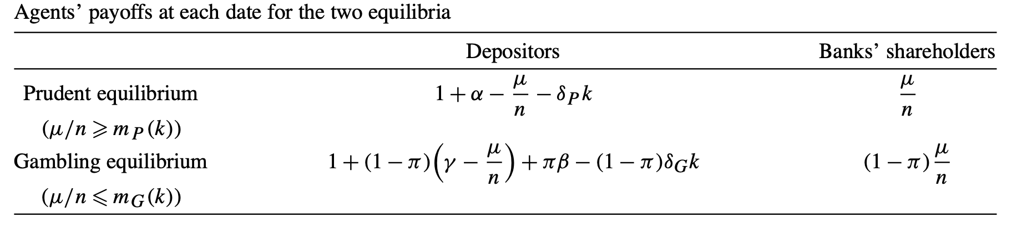
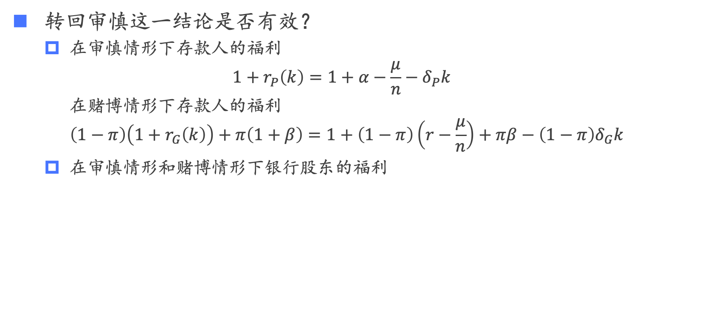
模型结论：命题一
转回审慎这一结论是否有效？
在审慎情形下存款人的福利 $1+r_{P}\left(k\right)=1+α−\frac{μ}{n}−δ_{P}k$ 在赌博情形下存款人的福利 $\left(1−π\right)\left(1+r_{G}\left(k\right)\right)+π\left(1+β\right)=1+\left(1−π\right)\left(r−\frac{μ}{n}\right)+πβ−\left(1−π\right)δ_{G}k$
在审慎情形和赌博情形下银行股东的福利

Slide 18
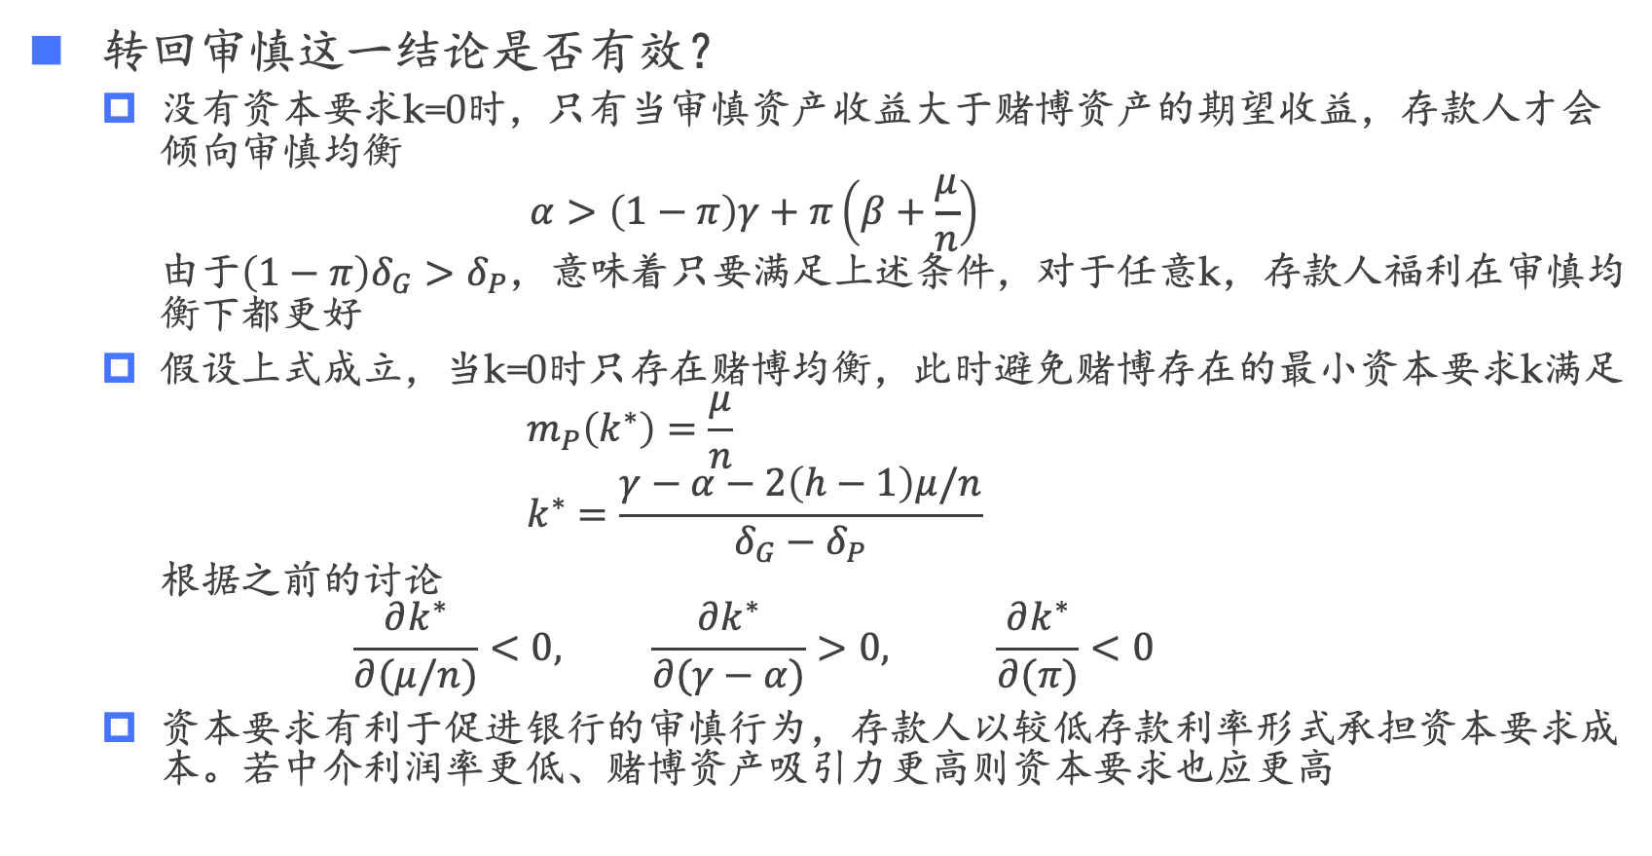
模型结论：命题一
转回审慎这一结论是否有效？
没有资本要求k=0时，只有当审慎资产收益大于赌博资产的期望收益，存款人才会倾向审慎均衡 $α>\left(1−π\right)γ+π\left(β+\frac{μ}{n}\right)$ 由于$\left(1−π\right)δ_{G}>δ_{P}$，意味着只要满足上述条件，对于任意k，存款人福利在审慎均衡下都更好
假设上式成立，当k=0时只存在赌博均衡，此时避免赌博存在的最小资本要求k满足 $m_{P}\left(k^{∗}\right)=\frac{μ}{n}$ $k^{∗}=\frac{γ−α−2\left(h−1\right)μ/n}{δ_{G}−δ_{P}}$ 根据之前的讨论 $\frac{∂k^{∗}}{∂(μ/n)}<0, \frac{∂k^{∗}}{∂(γ−α)}>0, \frac{∂k^{∗}}{∂(π)}<0$
资本要求有利于促进银行的审慎行为，存款人以较低存款利率形式承担资本要求成本。若中介利润率更低、赌博资产吸引力更高则资本要求也应更高

Slide 19
拓展研究
诱导银行选择审慎投资策略的两种替代方法
基于风险的资本要求：对投资审慎资产和赌博资产分别有不同的资本要求
引入存款利率上限：保证中介利润率

Slide 20
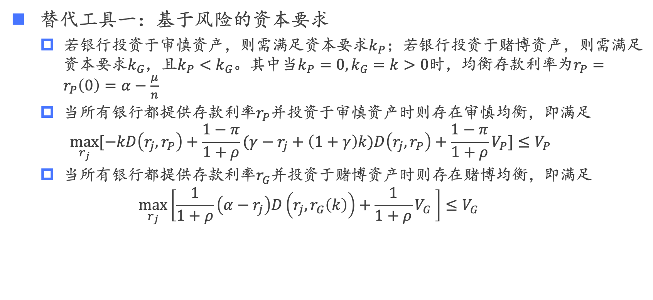
拓展研究
替代工具一：基于风险的资本要求
若银行投资于审慎资产，则需满足资本要求$k_{P}$；若银行投资于赌博资产，则需满足资本要求$k_{G}$，且$k_{P}<k_{G}。$其中当$k_{P}=0,k_{G}=k>0$时，均衡存款利率为$r_{P}=r_{P}\left(0\right)=α−\frac{μ}{n}$
当所有银行都提供存款利率$r_{P}$并投资于审慎资产时则存在审慎均衡，即满足 $\max_{r_{j}}{[−kD\left(r_{j},r_{P}\right)+\frac{1−π}{1+ρ}(γ−r_{j}+\left(1+γ\right)k)D\left(r_{j},r_{P}\right)+\frac{1−π}{1+ρ}V_{P}]≤V_{P}}$
当所有银行都提供存款利率$r_{G}$并投资于赌博资产时则存在赌博均衡，即满足 $\max_{r_{j}}\left[\frac{1}{1+ρ}\left(α−r_{j}\right)D\left(r_{j},r_{G}\left(k\right)\right)+\frac{1}{1+ρ}V_{G} \right]≤V_{G}$

Slide 21
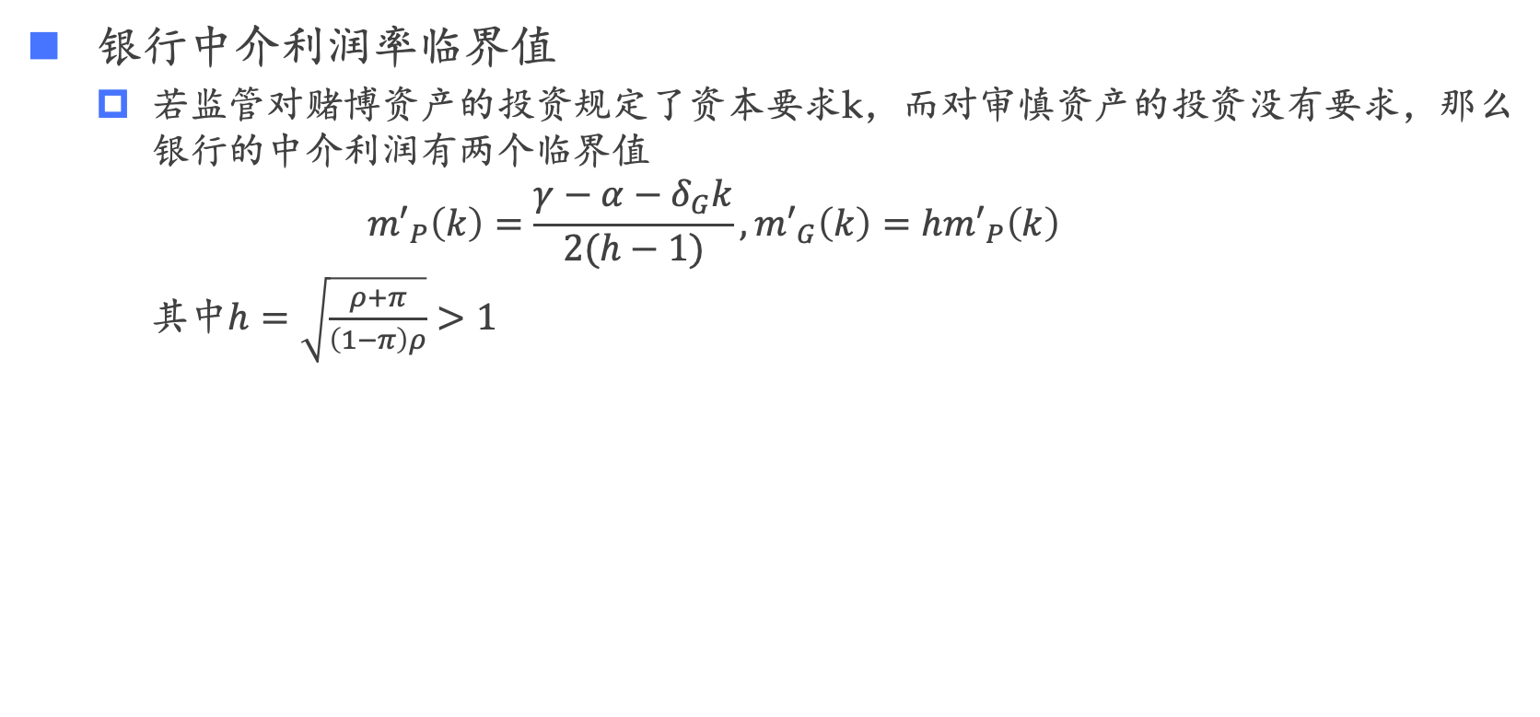
拓展研究：命题二
银行中介利润率临界值
若监管对赌博资产的投资规定了资本要求k，而对审慎资产的投资没有要求，那么银行的中介利润有两个临界值 ${m′}_{P}\left(k\right)=\frac{γ−α−δ_{G}k}{2(h−1)},{m′}_{G}\left(k\right)=h{m′}_{P}\left(k\right)$ 其中$h=\sqrt{\frac{ρ+π}{\left(1−π\right)ρ}}>1$

Slide 22
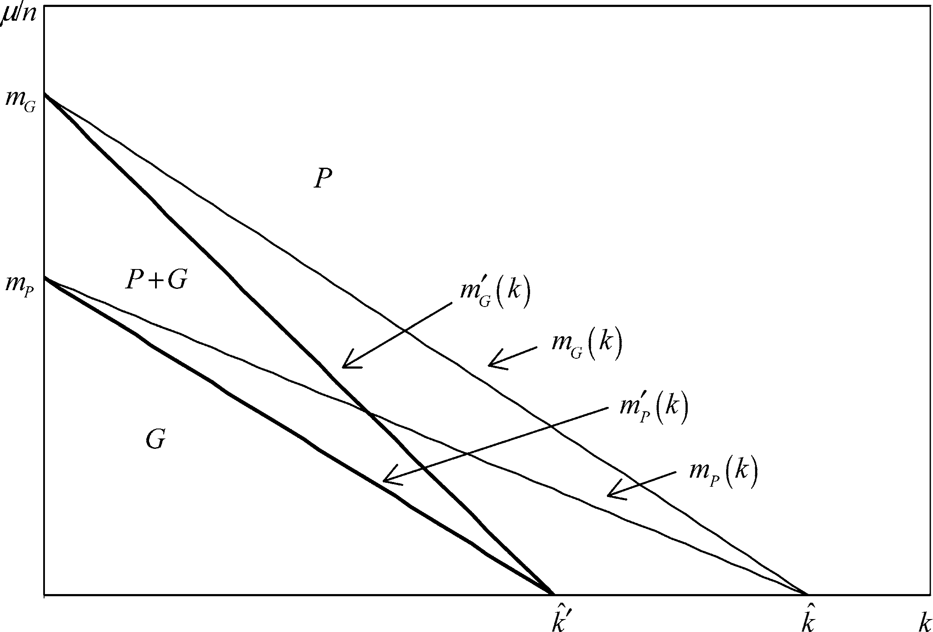
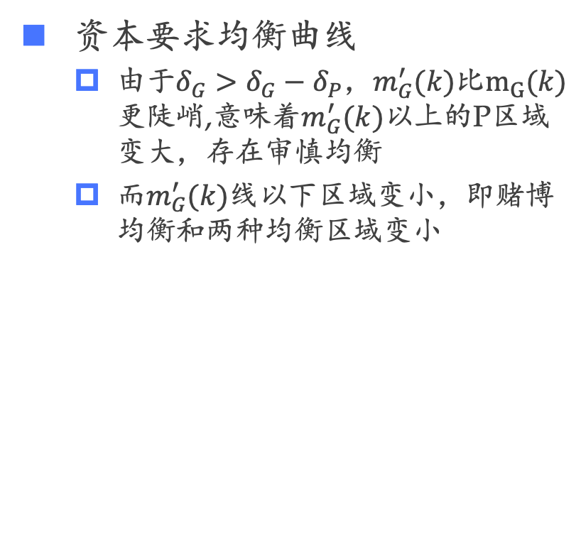
拓展研究：命题二
资本要求均衡曲线
由于$δ_{G}>δ_{G}−δ_{P}$，$m_{G}^{′}(k)$比$m_{G}(k)$更陡峭,意味着$m_{G}^{′}(k)$以上的P区域变大，存在审慎均衡
而$m_{G}^{′}(k)$线以下区域变小，即赌博均衡和两种均衡区域变小

Slide 23
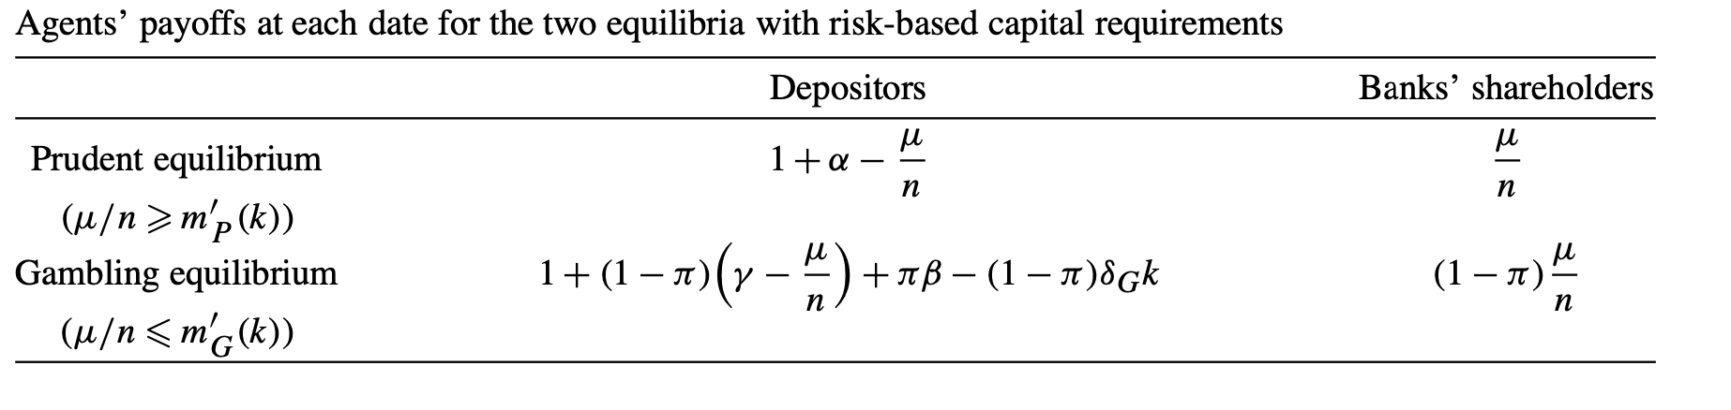
拓展研究：命题二
均衡福利水平
银行在谨慎均衡下不持有资本
此时存款人回报与k无关

Slide 24
拓展研究：命题二
基于风险的资本要求对监管者来说是更有效的工具，因为它们可以在没有银行资本成本的情况下确保审慎均衡的存在
但监管如何观察到银行的资产选择？
一个可能的答案是建立一个监管结构，使银行向监管机构披露资产选择是有激励作用的，例如提供风险管理系统
巴塞尔银行监管委员会（2001年，第8-9页）提出关于信用风险资本费用的标准化方法的修订建议，以及关于新的基于内部评级（IRB）方法的具体建议，该方法 “在资本计算中纳入银行自己对违约概率的内部估计”，并 “提供相对于标准化方法的资本激励”。可以解释为通过有效地降低资本要求来诱导银行披露有关其贷款组合风险的私人信息

Slide 25
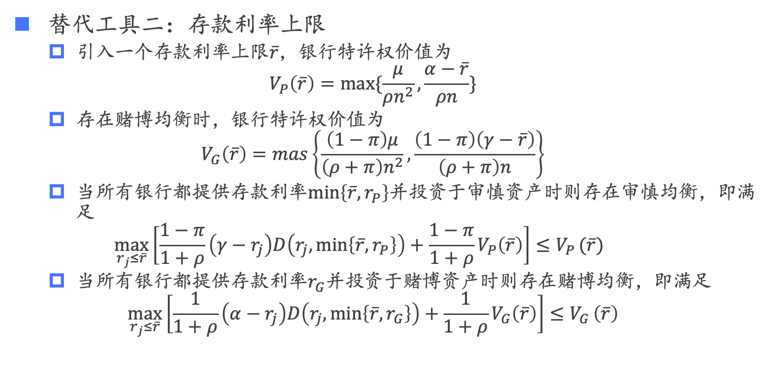
拓展研究
替代工具二：存款利率上限
引入一个存款利率上限$\overline{r}$，银行特许权价值为 $V_{P}\left(\overline{r}\right)=max⁡\{\frac{μ}{ρn^{2}},\frac{α−\overline{r}}{ρn}\}$
存在赌博均衡时，银行特许权价值为 $V_{G}\left(\overline{r}\right)=mas\left\{\frac{\left(1−π\right)μ}{\left(ρ+π\right)n^{2}},\frac{\left(1−π\right)\left(γ−\overline{r}\right)}{\left(ρ+π\right)n}\right\}$
当所有银行都提供存款利率$\min\left\{\overline{r},r_{P}\right\}$并投资于审慎资产时则存在审慎均衡，即满足 $\max_{r_{j}≤\overline{r}}\left[\frac{1−π}{1+ρ}\left(γ−r_{j}\right)D\left(r_{j},\min\left\{\overline{r},r_{P}\right\}\right)+\frac{1−π}{1+ρ}V_{P}\left(\overline{r}\right)\right]≤V_{P}(\overline{r})$
当所有银行都提供存款利率$r_{G}$并投资于赌博资产时则存在赌博均衡，即满足 $\max_{r_{j}≤\overline{r}}\left[\frac{1}{1+ρ}\left(α−r_{j}\right)D\left(r_{j},\min\left\{\overline{r},r_{G}\right\}\right)+\frac{1}{1+ρ}V_{G}\left(\overline{r}\right)\right]≤V_{G}\left(\overline{r}\right)$

Slide 26
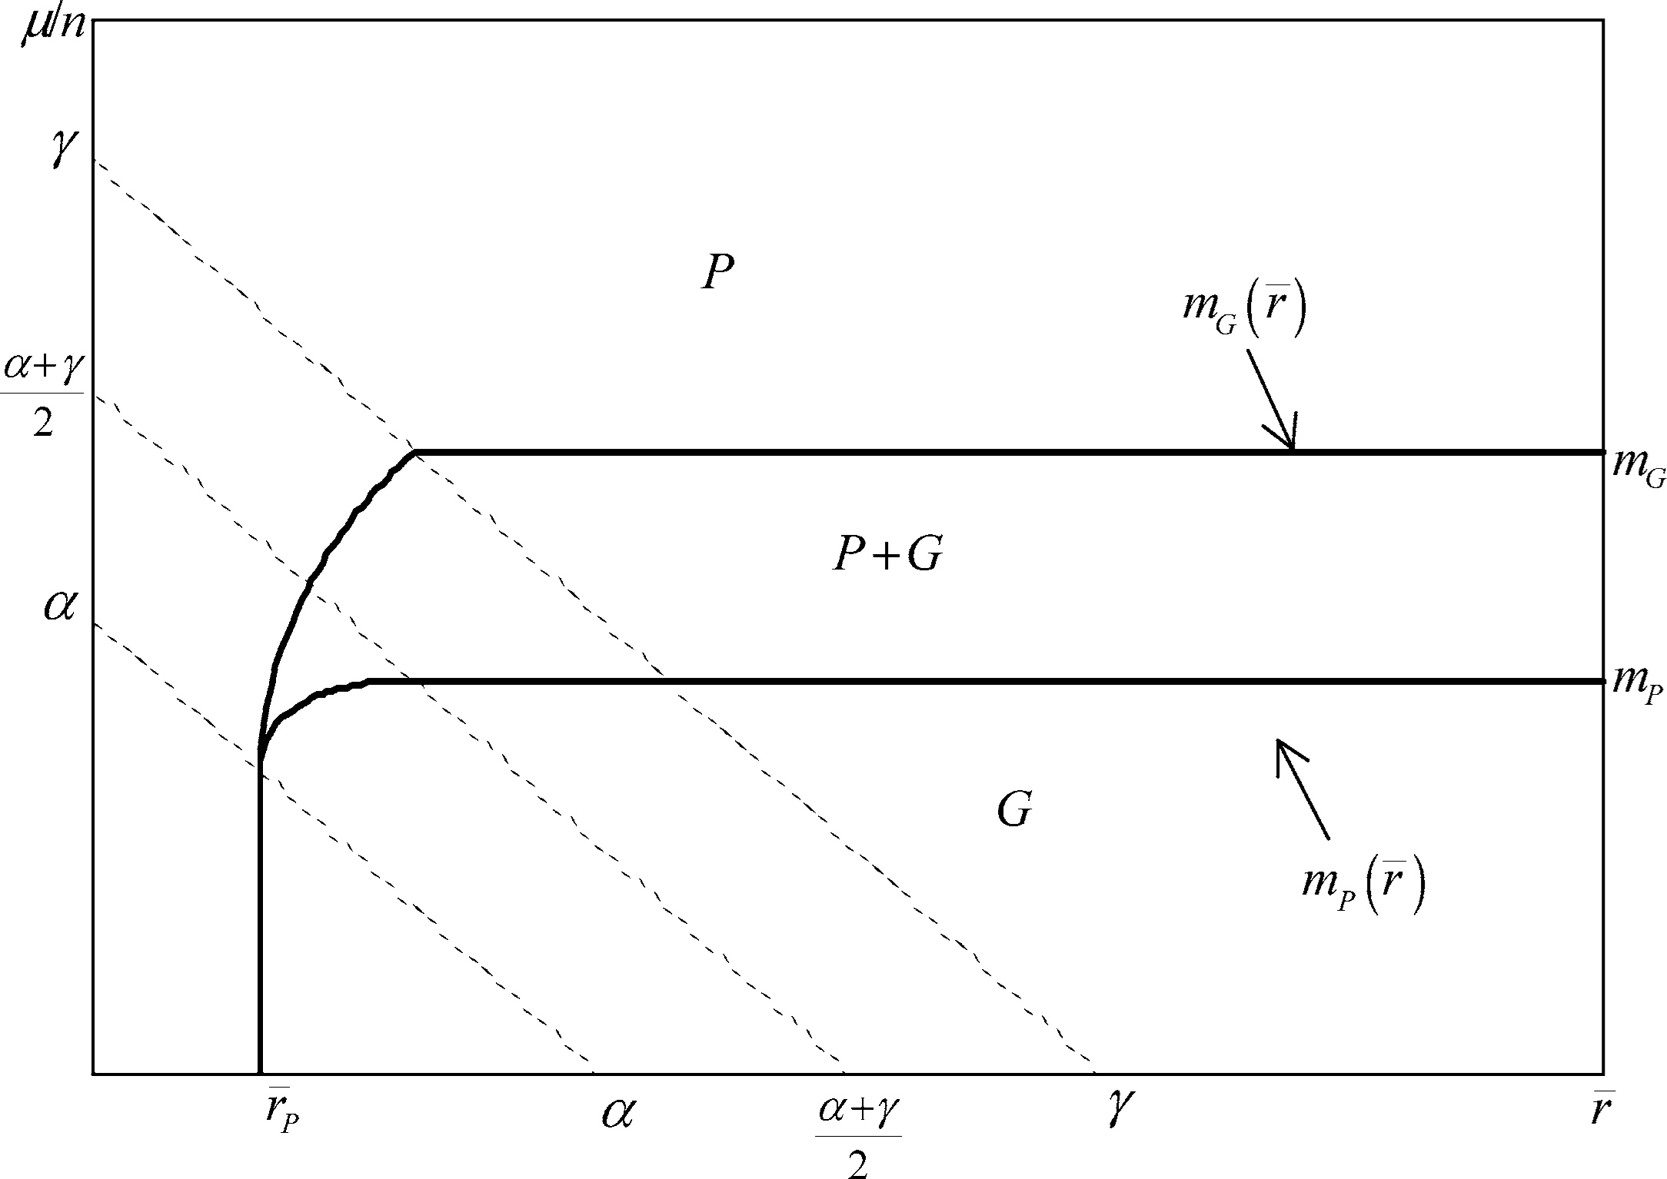
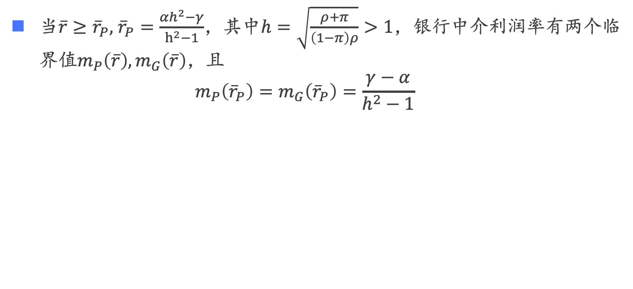
拓展研究：命题三
当$\overline{r}≥{\overline{r}}_{P},$ ${\overline{r}}_{P}=\frac{αh^{2}−γ}{h^{2}−1}$，其中$h=\sqrt{\frac{ρ+π}{\left(1−π\right)ρ}}>1$，银行中介利润率有两个临界值$m_{P}\left(\overline{r}\right),m_{G}\left(\overline{r}\right)$，且 $m_{P}\left({\overline{r}}_{P}\right)=m_{G}\left({\overline{r}}_{P}\right)=\frac{γ−α}{h^{2}−1}$

Slide 27
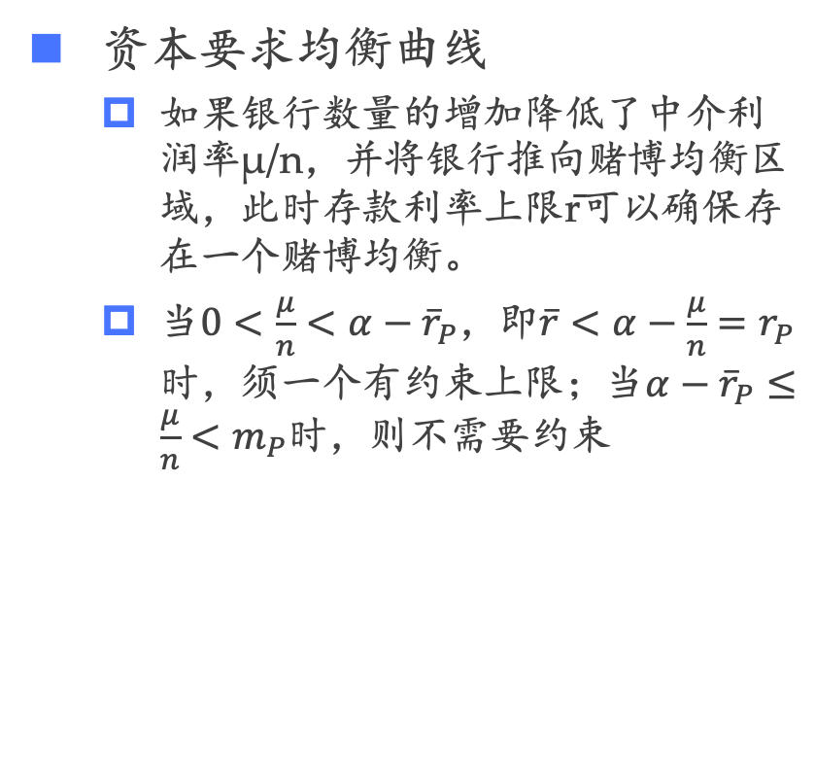
拓展研究：命题三
资本要求均衡曲线
如果银行数量的增加降低了中介利润率μ/n，并将银行推向赌博均衡区域，此时存款利率上限r̄可以确保存在一个赌博均衡。
当$0<\frac{μ}{n}<α−{\overline{r}}_{P}$，即$\overline{r}<α−\frac{μ}{n}=r_{P}$时，须一个有约束上限；当$α−{\overline{r}}_{P}≤\frac{μ}{n}<m_{P}$时，则不需要约束

Slide 28
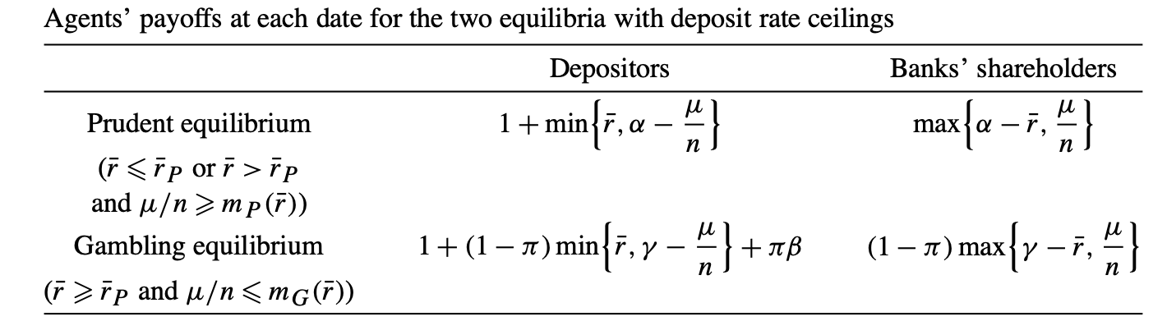
拓展研究：命题三
均衡福利水平
存在非约束性上限的审慎均衡的情况下，存款人和银行股东的福利在存款利率上限和基于风险的资本要求两个工具下没有差异
需要约束性上限来维持审慎银行行为的情况下，存款人处境比基于风险的资本要求的审慎均衡更差，股东处境更好

Slide 29
拓展研究：命题三
一个特殊情形：隐含均衡利率为负
当满足隐含均衡利率为负的条件时，最优资本要求下的均衡利率也为负
意味着只有在存款利率上限工具有效时，资本要求才能有效控制银行风险承担
结论
存款利率上限工具可以确保审慎均衡的存在，除非赌博资产的吸引力过高
若赌博资产非常有吸引力，即使存款利率达到上限，银行也不会避免对该资产的投资。此时只有基于风险的资本要求工具是有效的，因为它直接惩罚了对赌博资产的投资，而不会扭曲审慎均衡存款利率

Slide 30
研究结论
在银行竞争加剧的情况下，资本要求和存款利率上限两个工具如何防止银行过度风险承担？
较高的资本要求降低了银行投资赌博资产的动机，切基于风险的资本要求是更有效的监管工具，因为可以确保在没有银行资本成本的情况下存在一个审慎均衡
在利率较低的情况下，存款利率上限在确保审慎均衡的存在也是有效的
二者渠道不同：提高资本要求把成本转嫁给存款人，银行自身中介利润率不变，特许权价值不变；存款利率上限（具有约束力时）增加银行特许权价值，降低银行投资风险资产的倾向
基于风险的资本要求更为有效，会惩罚对风险较大的资产的投资

